Slide 1

猜一猜
身穿黑衣服,长个丑样子,
懂得爱妈妈,是个好孩子.
谜底:乌鸦

Slide 2
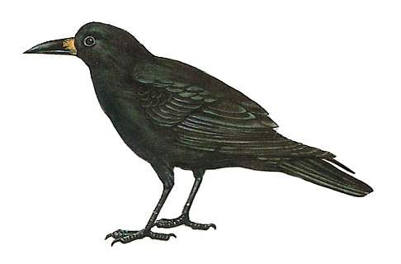
黑黑的羽毛,尖尖的嘴巴,长长的尾巴.

Slide 3
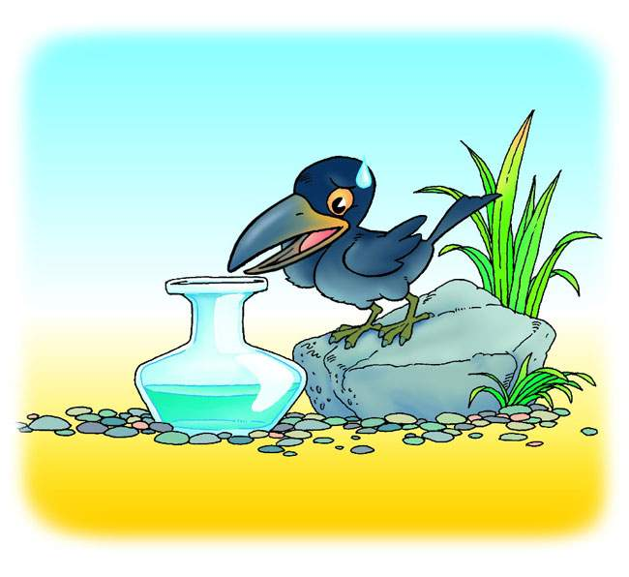
乌鸦喝水

Slide 4
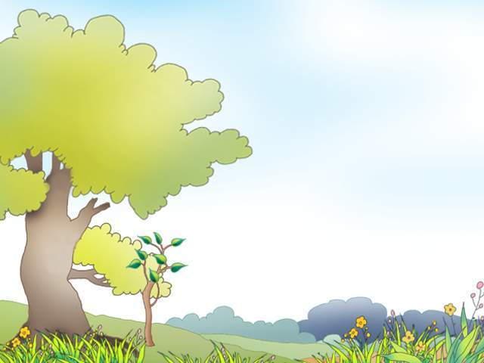
乌鸦喝水

Slide 5
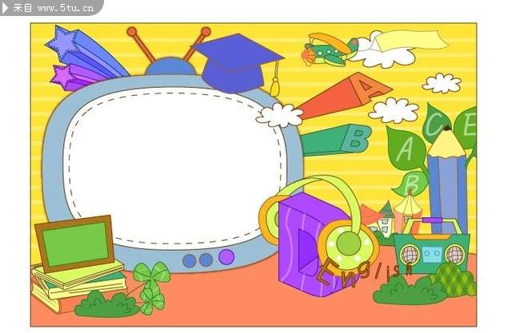
想：课文中乌鸦做了一件什么事？

Slide 6
乌鸦喝水
1 一只乌鸦口 渴了，到处找水喝。

Slide 7
乌鸦喝水
一只乌鸦口渴了，到处找水喝。乌鸦看见一个瓶子，瓶子里有水。可是，瓶子里水不多，瓶口又小，乌鸦喝不着水。怎么办呢？
乌鸦看见旁边有许多小石子，想出办法来了。
乌鸦把小石子一个一个地放进瓶子里。瓶子里的水渐渐升高，乌鸦就喝着水了。
1
2
3

Slide 8
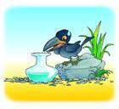

我 会 读
一只乌鸦口渴了，到处找水喝。乌鸦看见一个瓶子，瓶子里有水。可是，瓶子里水不多，瓶口又小，乌鸦喝不着水。怎么办
1
呢？
①
②
③

Slide 9
我 会 读
乌鸦看见旁边有许多小石子，想出办法来了。
2

Slide 10
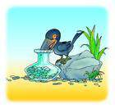
我 会 读
乌鸦把小石子一个一个地放进瓶子里。瓶子里的水渐渐升高，乌鸦就喝着水了。
3
①
②

Slide 11
自读要求
借助拼音读通课文，读准字音；
把句子读通顺，读连贯。

Slide 12
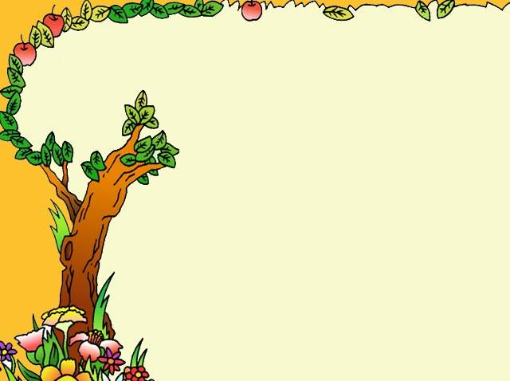
认认字宝宝：
wū yā hē
乌 鸦 喝
渴 瓶 石
办 法 渐
kě píng shí
bàn fǎ jiàn

Slide 13
我 会 读 ：
乌 瓶 鸦
喝 办 渴
渐 石 法

Slide 14
认一认
hē kě
喝 ----- 渴
口 氵
喝水用口，口渴需要水。

Slide 15
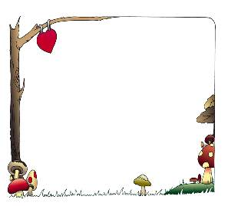
渴——喝
一只乌鸦口( )了,到处找水( ).

Slide 16
我的眼睛最亮
渴 喝 为 办
右 石 鸟 乌
丢 法 鸦 鸭

Slide 17
喝
法
石
渴
鸦
渐
办
瓶
乌

Slide 18

我会读：
wū yā pínɡ zi bàn fǎ kě shì
乌 鸦 瓶 子 办 法 可 是
xiǎnɡ le xiǎnɡ dào chù zhǎo shuǐ
想 了 想 到 处 找 水
hěn ɡāo hē bù zháo zěn mo bàn
很 高 喝 不 着 怎 么 办

Slide 19
我会读：
乌 鸦 瓶 子 很 高 到 处
找 水 可 是 办 法 石 子
喝 不 着 想 了 想 怎 么 办

Slide 20
我 也 能 读：
瓶子 花瓶 石头 石子 办公 办事 办法 加法 渴望 口渴 喝水 乌鸦 乌云 乌黑 渐渐

Slide 21
我会认

Slide 22


我 能 读：
喝 渴 鸦 瓶
乌 法 办 渐 石
（鸟）
（为）
（右）

Slide 23
我 会 选：
喝 渴
小弟弟口（ ）了，要（ ）水。
渴
喝
为 办
这个（ ）法真好！
他（ ）班级做了很多好事。
办
为
3 乌 鸟
这种（ ）的名字叫（ ）鸦。
鸟
乌

Slide 24
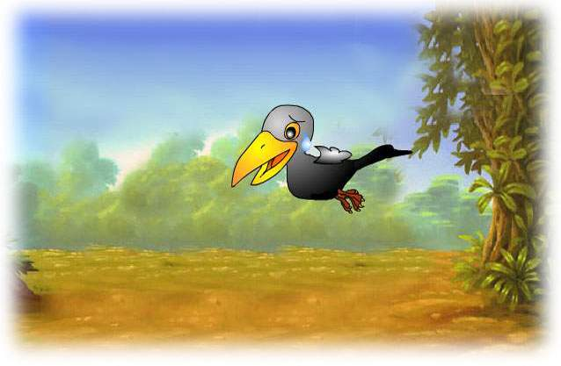
到处
一只乌鸦口渴了， 找水喝。

Slide 25
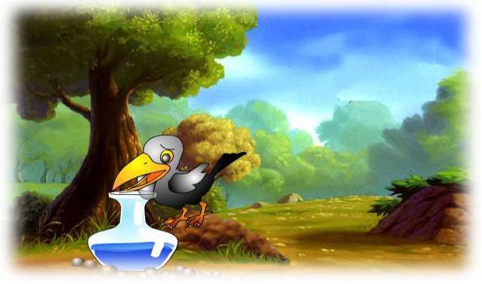
它看见一个瓶子，瓶子里有水，可是，瓶子里水不多，瓶口又小，乌鸦喝不着水。怎么办呢？

Slide 26
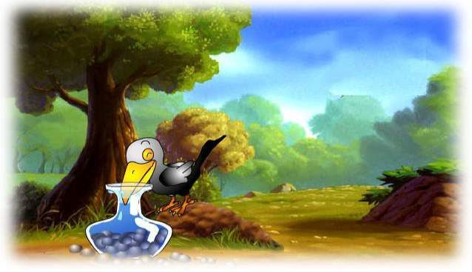
乌鸦看见旁边有许多小石子，想出办法来了。
乌鸦把小石子，一个一个地放到瓶子里。瓶子里的水渐渐升高，乌鸦就喝着水了。

Slide 27
照样子，说一说:
乌鸦把小石子放到瓶子里。
﹍﹍把 ﹍﹍放到﹍﹍﹍。
﹍﹍把 ﹍﹍﹍﹍﹍﹍。

Slide 28
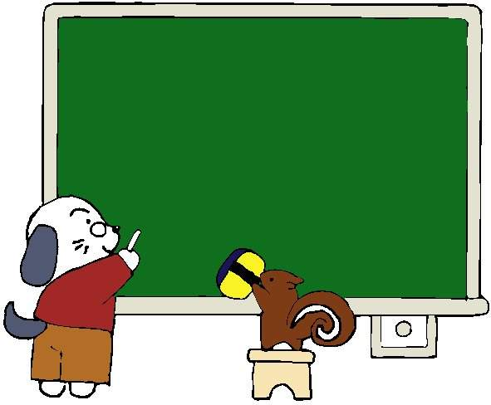

照样子，说一说：
瓶子里的水渐渐升高了。
天气渐渐热起来了。
渐渐

Slide 29
读一读，想一想，乌鸦看到什么？
乌鸦看到一个瓶子。

Slide 30
瓶子里有什么？
瓶子有水

Slide 31
乌鸦在喝水的时候遇到什么问题？
瓶子里的水不多，瓶口又小，乌鸦喝不着水？

Slide 32
乌鸦又想了什么办法？
乌鸦把小石子一个一个地放进瓶子里。

Slide 33
乌鸦后来有没有喝到水？
乌鸦后来有喝到水

Slide 34
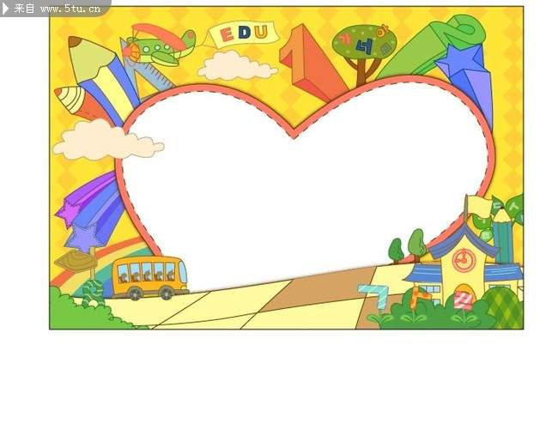
你们喜欢这只小乌鸦吗？那就用一句话来夸夸它吧。

Slide 35
因为乌鸦利用就在瓶子旁边的石子喝到了水，所以这是一只 的乌鸦。

Slide 36
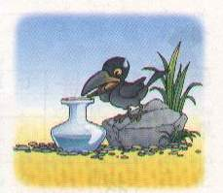
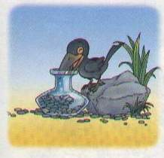

Slide 37

乌鸦口渴了， 。 它看见 瓶子， 半瓶水， ，瓶口 ，乌鸦 。
呢？
乌鸦看见 ，终于 办法 。它叼起 ， 瓶子里。瓶子 渐渐升高了，乌鸦 。

Slide 38
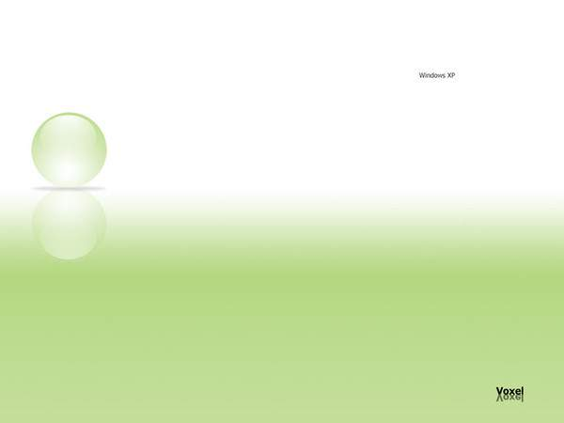
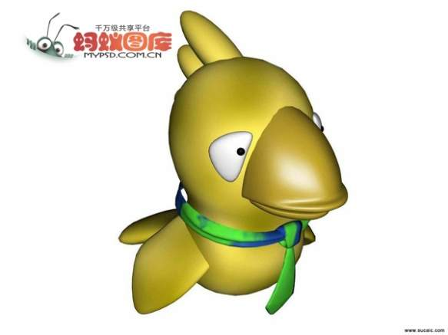
怎么办？
瓶子旁边要是没有小石子，乌鸦该怎么办呢？

Slide 39
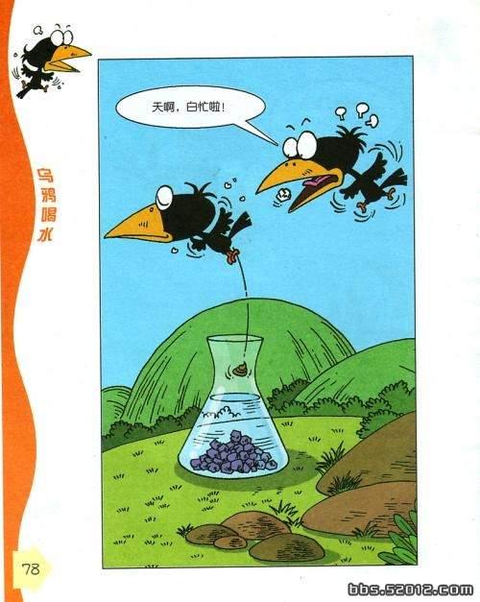

Slide 40
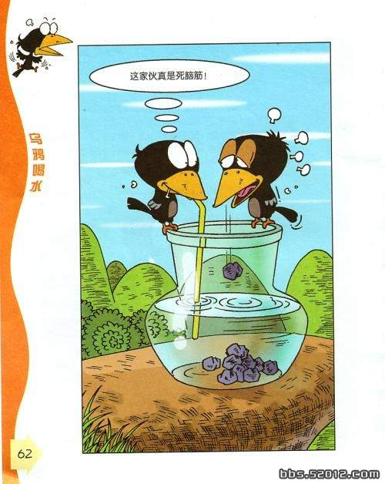

Slide 41
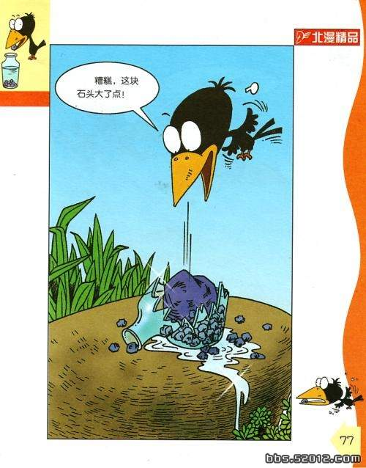

Slide 42
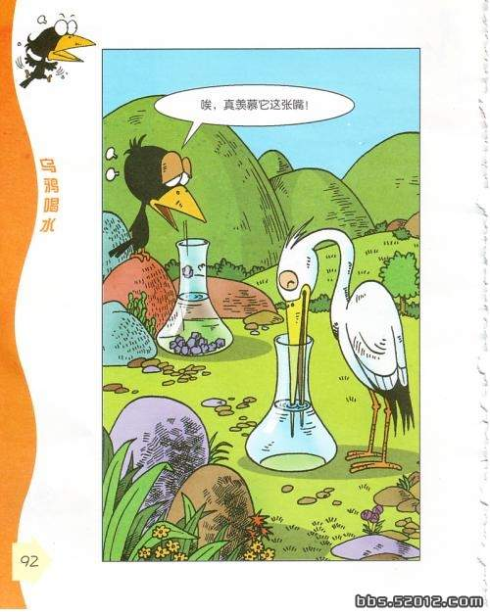

Slide 43
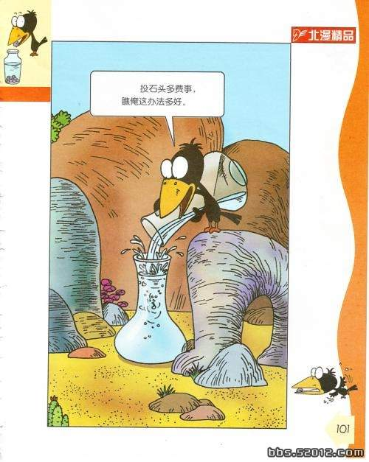

Slide 44
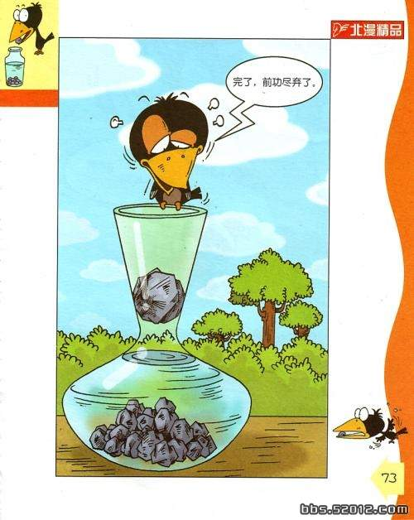

Slide 45
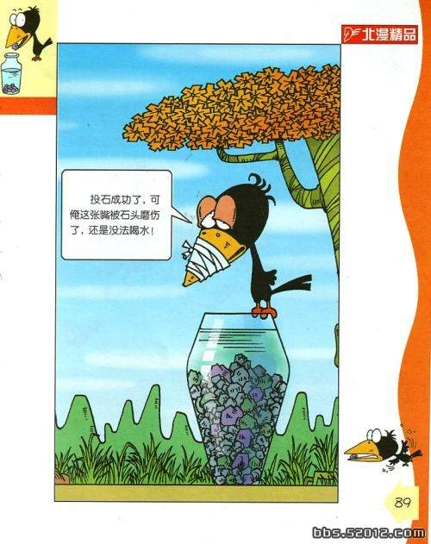

Slide 46
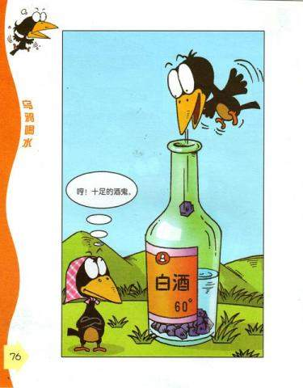

Slide 47
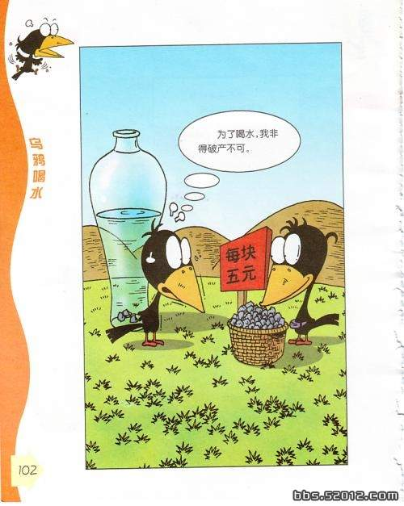

Slide 48
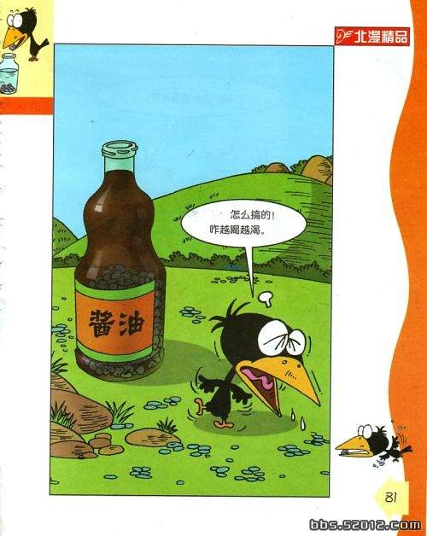

Slide 49
老办法不行了
一只乌鸦口渴了,飞出树林找水喝,在村中遇到了猴子。猴子告诉它: “村子的井里有水。”
猴子走了,乌鸦找到了那口井,就把小石子一颗一颗衔到井里,可是衔了好久,还不见水升上来。
这时候,猴子到井边来打水,看到乌鸦用这种办法喝水,不禁哈哈大笑,说: “你用这种办法喝瓶子里的水是可以的,喝井里的水就不行了!”
说完,猴子很快打来一桶水，请乌鸦喝了个够。

Slide 50

智慧爷爷:我们先来看看乌鸦是用什么方法
hé yìngké shuāi
来吃核桃、贝类等硬壳。从高空丢下，摔破
rén zhǎsuì
后吃里面的仁儿。放在路上被汽车碾碎后，吃里
qiāo
面的肉。在石头上敲碎后，吃里面的仁儿。
智慧爷爷：你看乌鸦多聪明呀！

Slide 51
可 可以 可是 可爱石 石头 石子 石井办 办法 办公 办理法 办法 书法 方法找 找人 找回 找到许 许多 也许 不许

Slide 52
kě shì shí zi
zhǎo shuǐ xǔ duō
Wū yā hē shuǐ kǒu kě bàn fǎ

